Slide 1
INF3400 Del 8 Teori
Effektforbruk og statisk CMOS

Slide 2
Statisk CMOS
Komplementær
CMOS
Pseudo
nMOS
Ganged
CMOS
Source
Follower
Kaskode Switch
logikk
Tidsforsinkelse
Effektforbruk
Dynamisk effekt
Statisk effekt
Switching
Kortslutning
Lekkasje
AV strøm
Diode strøm
Gate strøm
Svak inversjon

Slide 3
Introduksjon til effektforbruk
Effektforbruk:
Statisk effektforbruk:
AV strøm.
Tunnellering.
Pn-overganger.
Lekkasje i transistorer som overstyres.
Effektforbruk over en tidsperiode T:
Gjennomsnittelig effektforbruk over en tidsperioden:
Dynamisk effektforbruk:
Opp- og utladning av kapasitanser.
Kortslutningsstrøm.

Slide 4
Svak inversjon
Når gate source spenningen er lavere enn terskelspenningen:
Korte kanaler og kraftig elektrisk felt gir ”drain induced barrier lowering” (DIBL):
der:

Slide 5
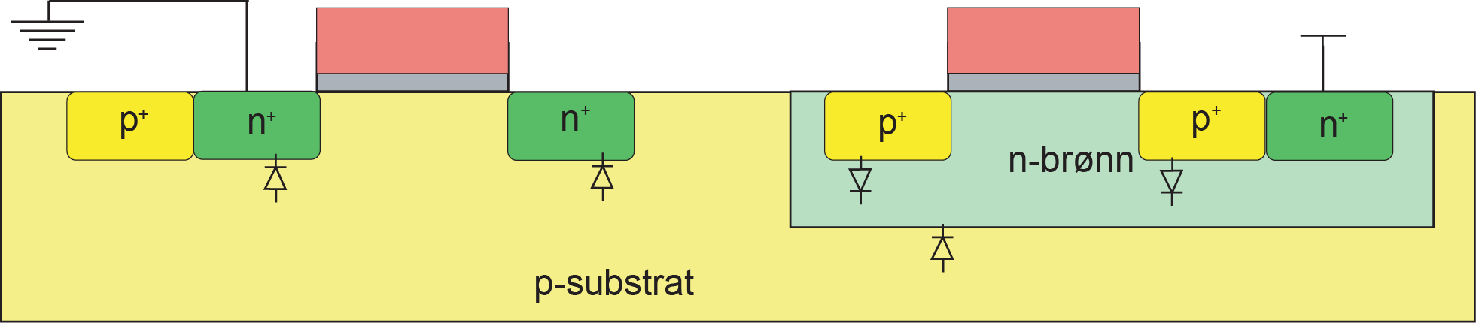
Lekkasje i pn-overganger

Slide 6
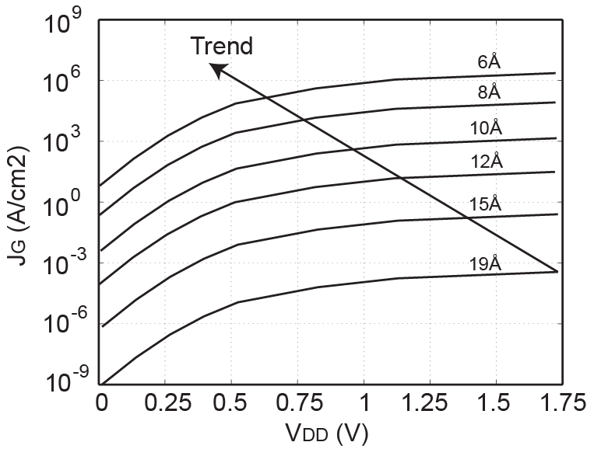
Tunnellering

Slide 7
Effektforbruk
Effektforbruk:
Statisk effektforbruk:
AV strøm.
Tunnellering.
Pn-overganger.
Lekkasje i transistorer som overstyres.
Effektforbruk over en tidsperiode T:
Gjennomsnittelig effektforbruk over en tidsperioden:
Dynamisk effektforbruk:
Opp- og utladning av kapasitanser.
Kortslutningsstrøm.

Slide 8
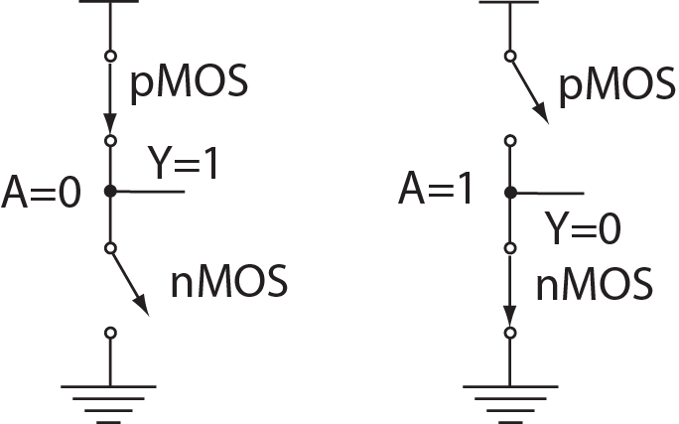
Statisk effektforbruk
AV strøm:
Statisk effektforbruk:

Slide 9
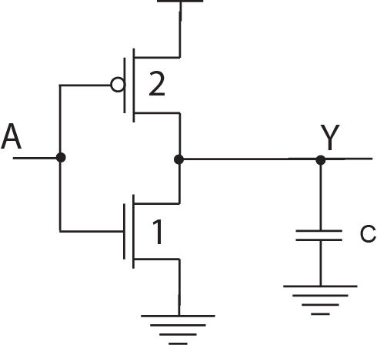
Dynamisk effektforbruk
Gjennomsnittelig dynamisk effektforbruk:
Inverter med last:
Over tidsperioden T:
Tar hensyn til aktivitet:

Slide 10
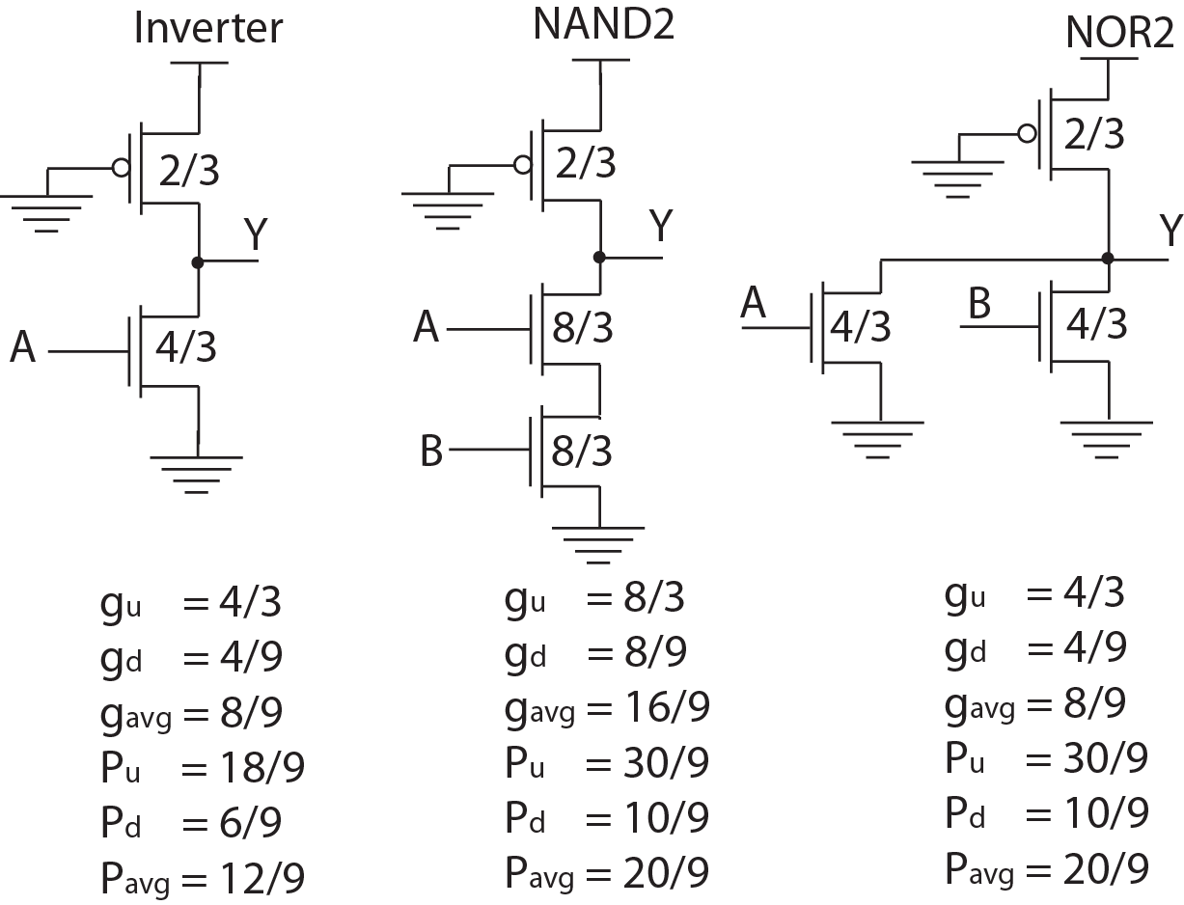
Pseudo nMOS

Slide 11
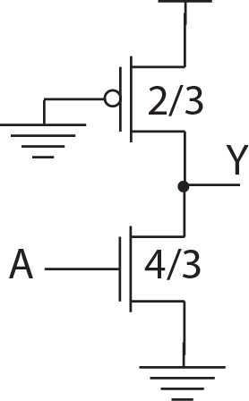
Pseudo nMOS inverter
Antar μn = 2μp og opptrekk ¼ av nedtrekk:
Antar Wn=Cinngang og Wp = Cgate_pMOS:

Slide 12
Parasittisk tidsforsinkelse:

Slide 13
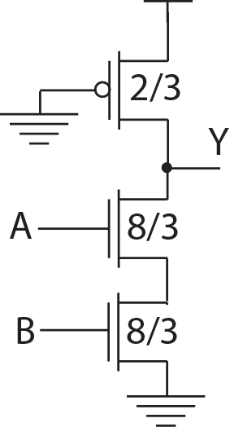
Pseudo nMOS NAND2
Motstand i opptrekk:
Dimmensjonering:
Motstand i nedtrekk:

Slide 14
Logisk effort:

Slide 15
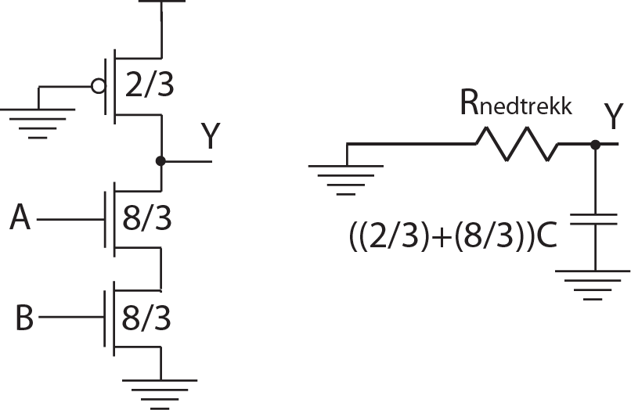
Parasittisk tidsforsinkelse:

Slide 16
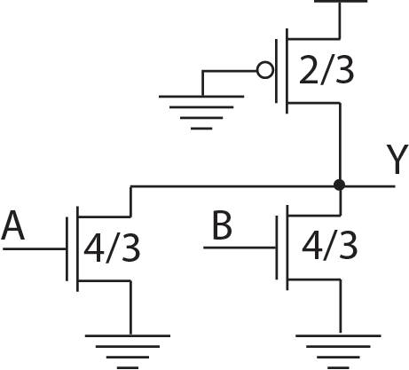
Pseudo nMOS NOR
Logisk effort:

Slide 17
Parasittisk tidsforsinkelse:

Slide 18
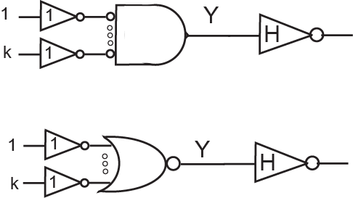
Eksempel
Parasittisk tidsforsinkelse:
Gjennomsnittelig logisk effort for NOR port:
Kjedeeffort:
Optimal porteffort:
Dette gir for NOR port:
Optimal inngangskapasitans:
Effektiv motstand:
Total tidsforsinkelse:

Slide 19
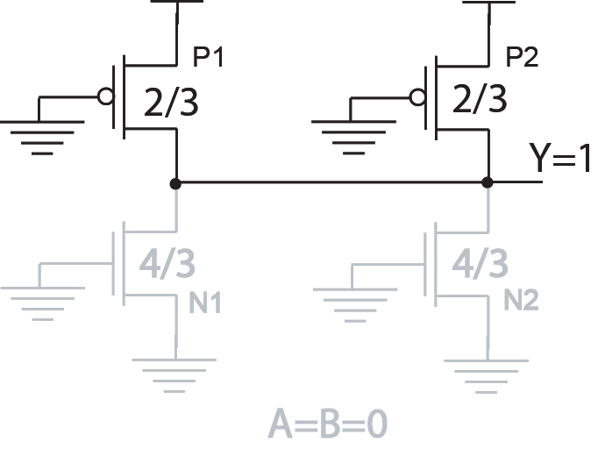
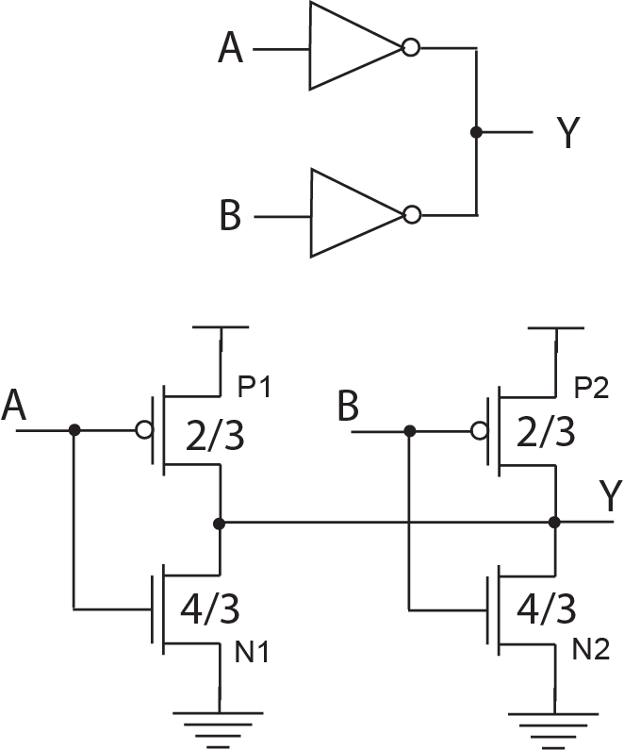
Ganged CMOS

Slide 20
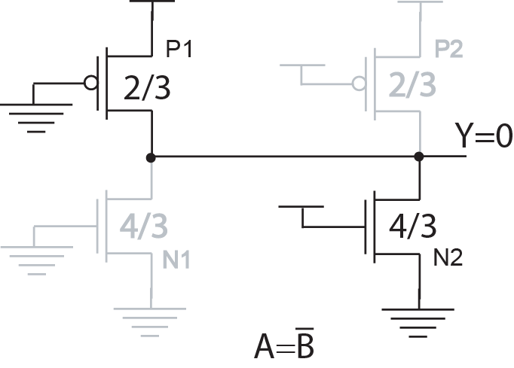

Slide 21
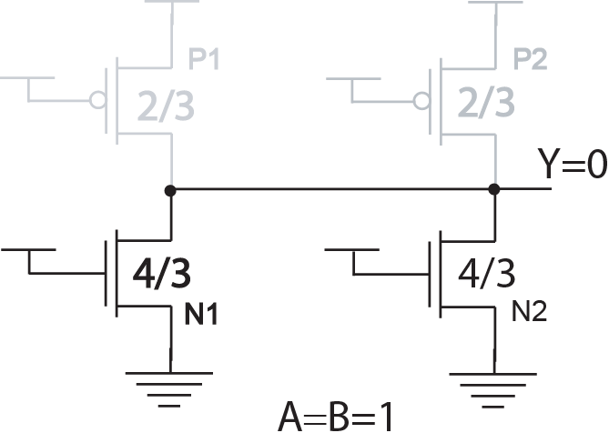

Slide 22
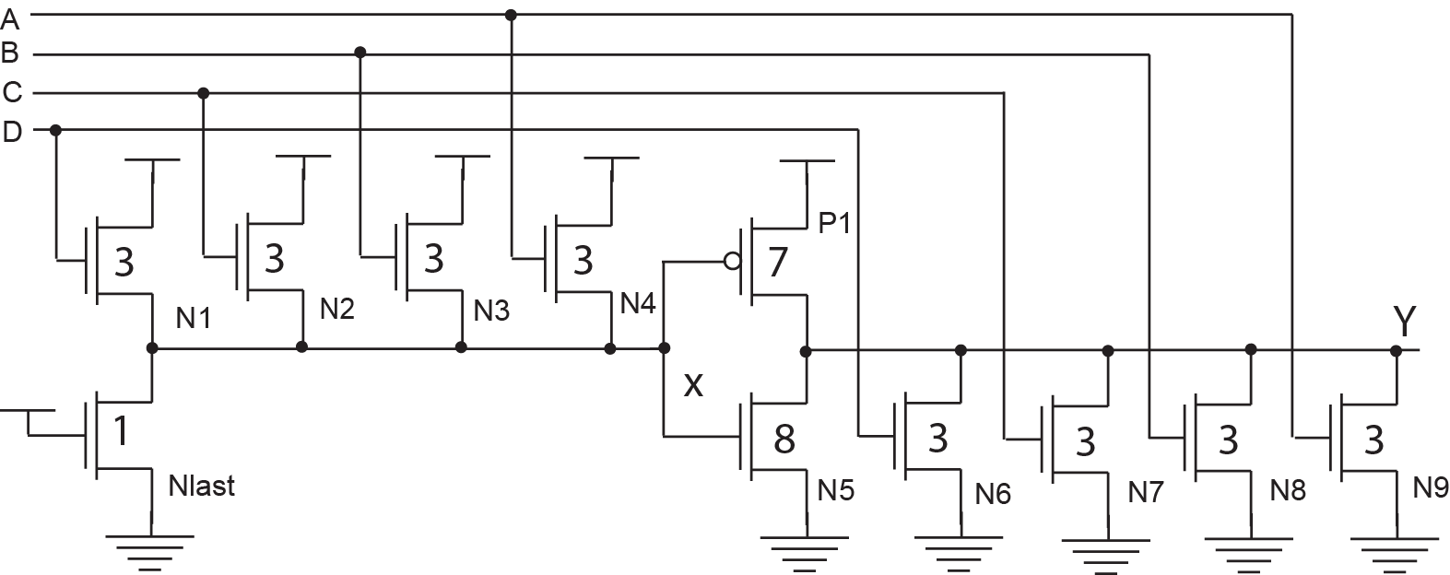
Source følger opptrekkslogikk

Slide 23
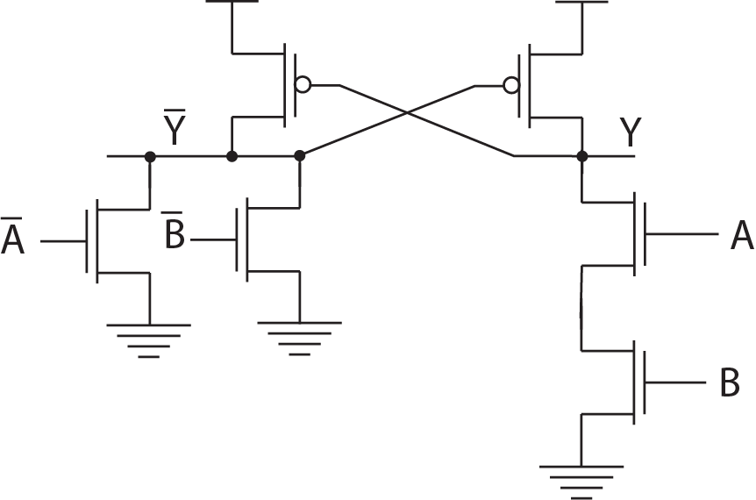
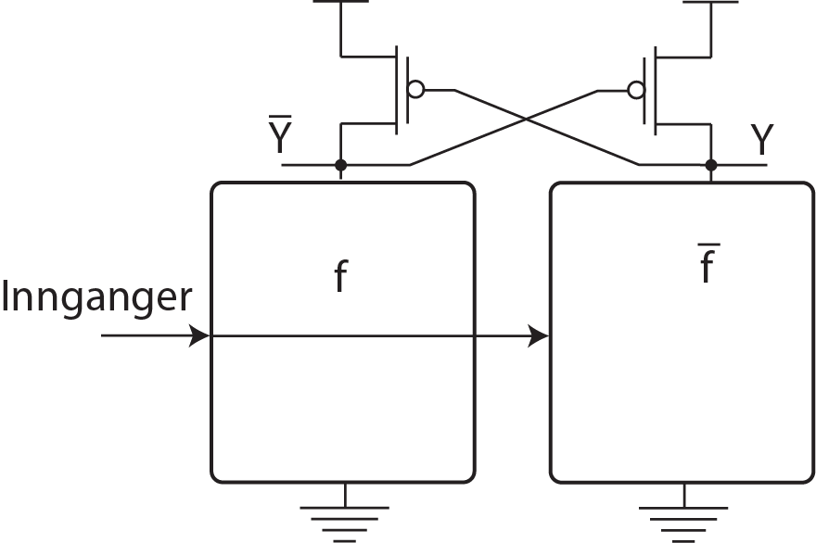
Kaskode spenning svitsj logikk
NAND port

Slide 24
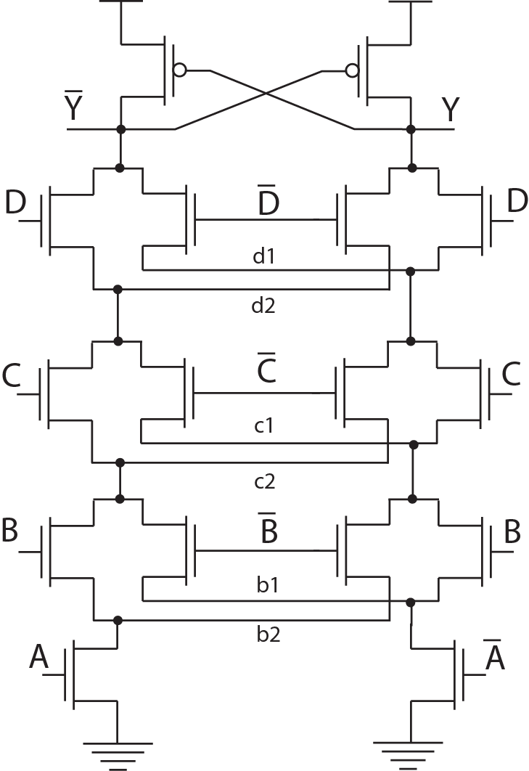
4 inngangs XNOR port

